Slide 1
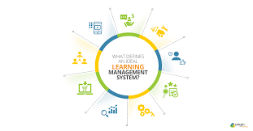
Learning management system Project 2022
Internet Softverske Arhitekture
Univerzitet Singidunum
Centar Novi Sad
Softversko i informaciono inženjerstvo

Slide 2
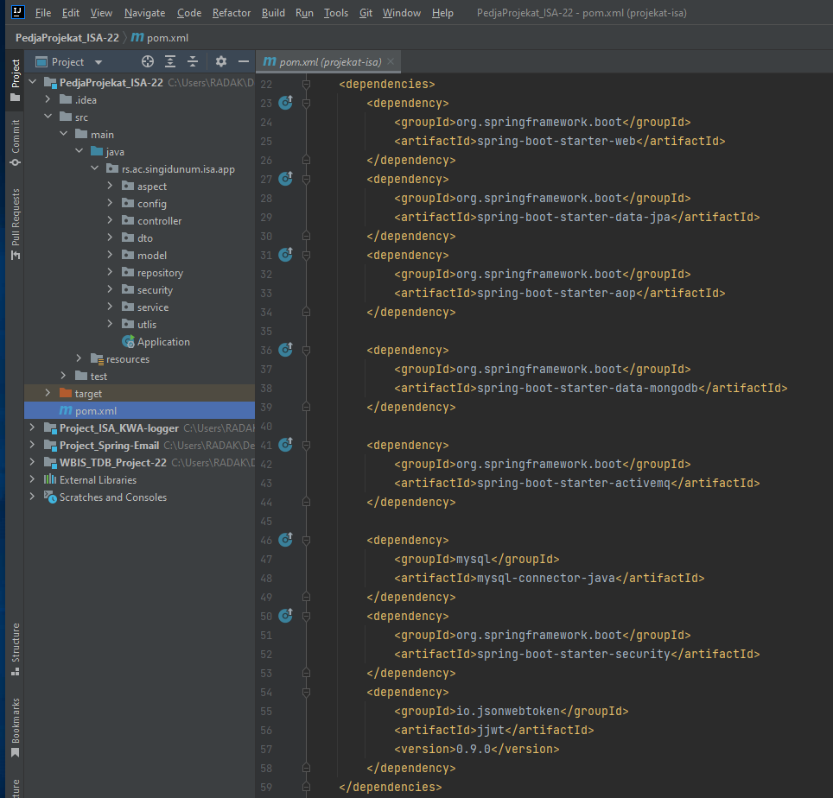
Potrebne zavisnosti aplikacije

Slide 3
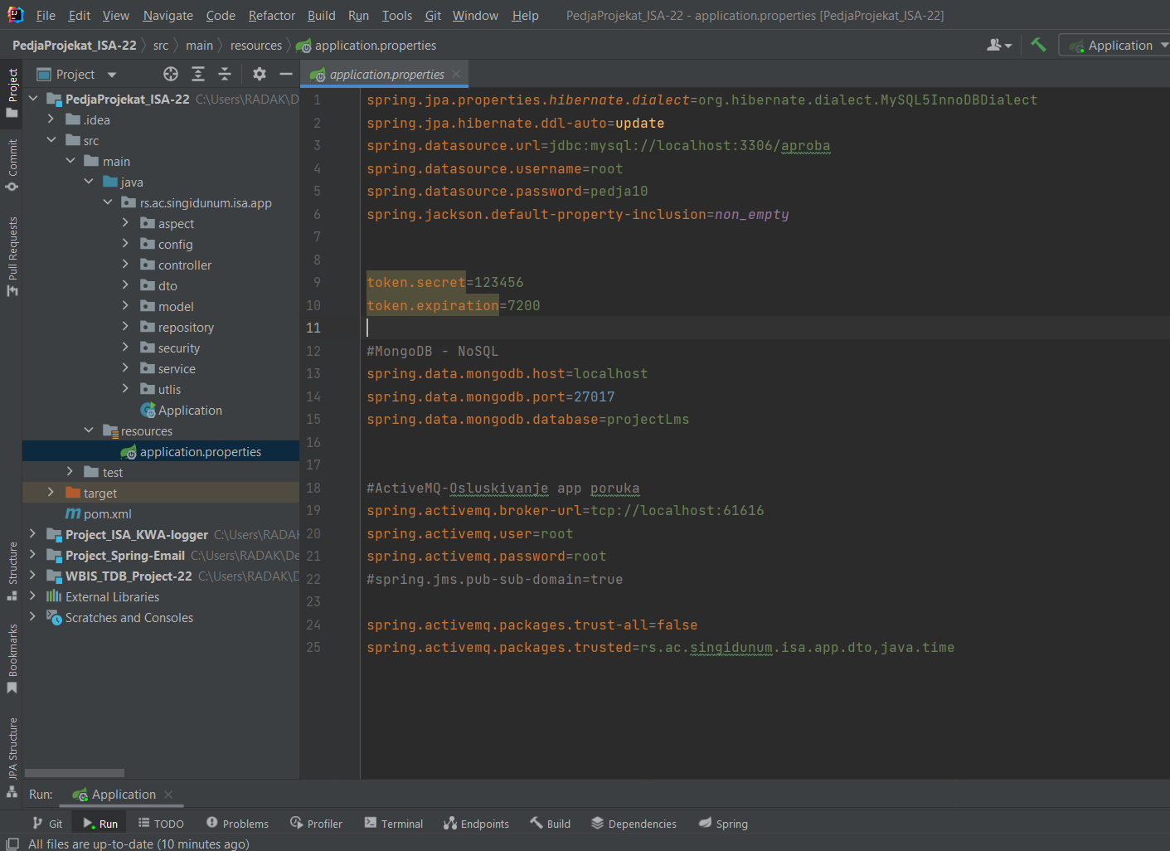
Svojstva za pokretanje aplikacije koja se čuvaju u resource direktorijumu

Slide 4
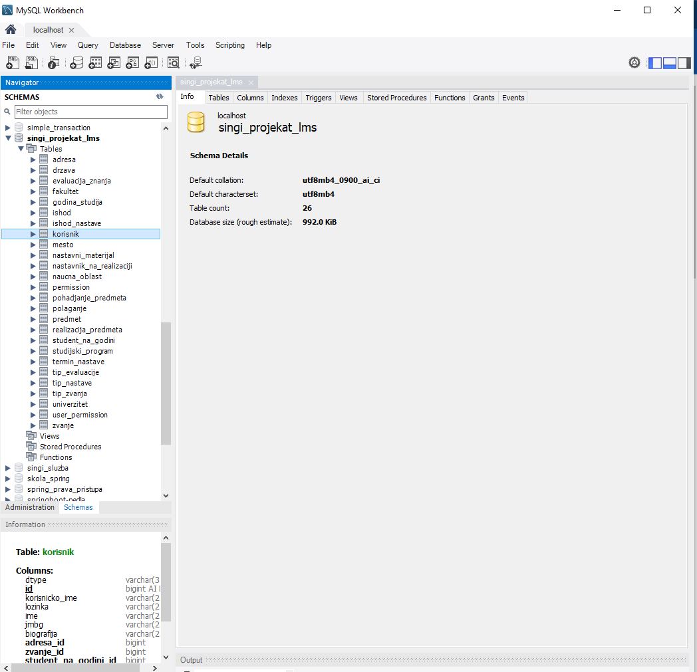
MySQL baza podataka (Automatsko kreiranje pokretanjem App)

Slide 5
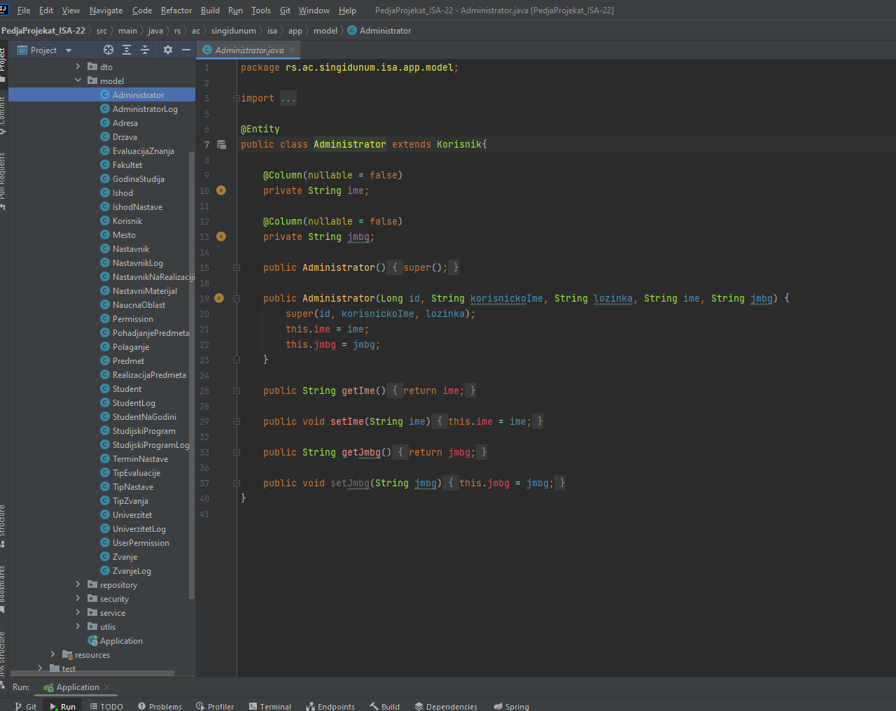
Model Entiteta

Slide 6
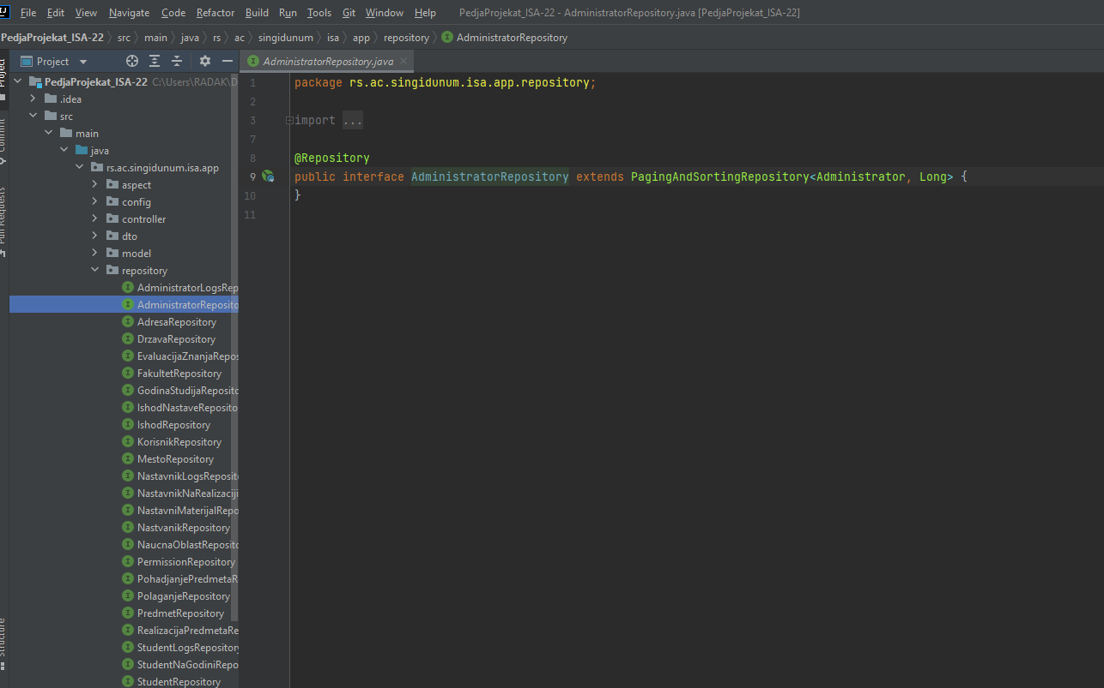
Repozitorijum Entiteta (Interface)

Slide 7
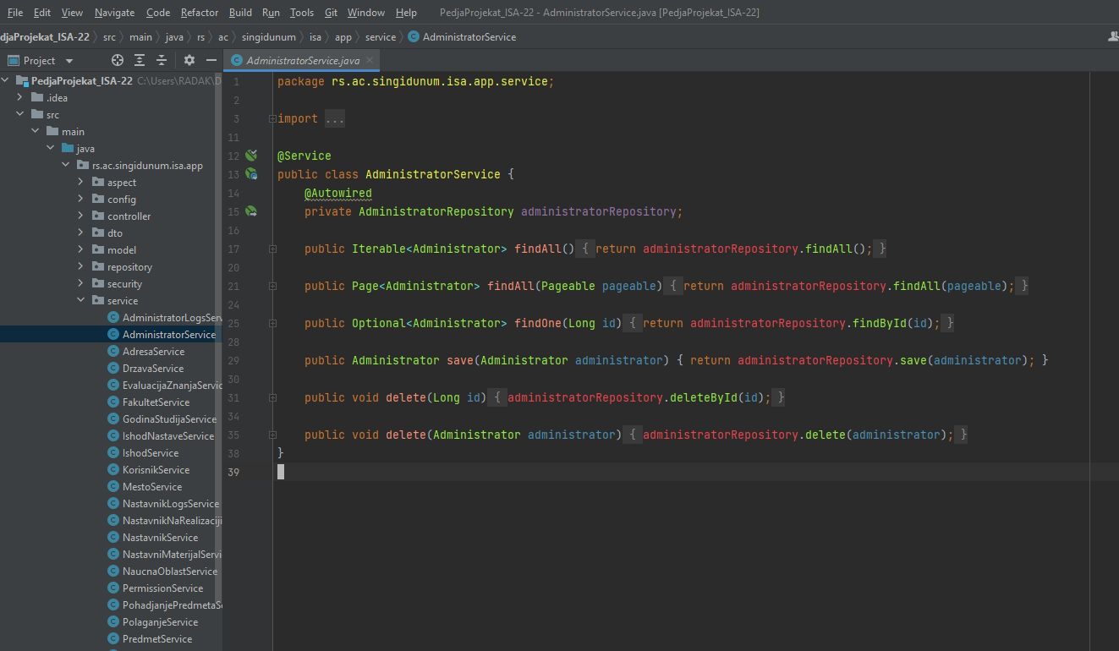
Service (Poslovna logika)

Slide 8
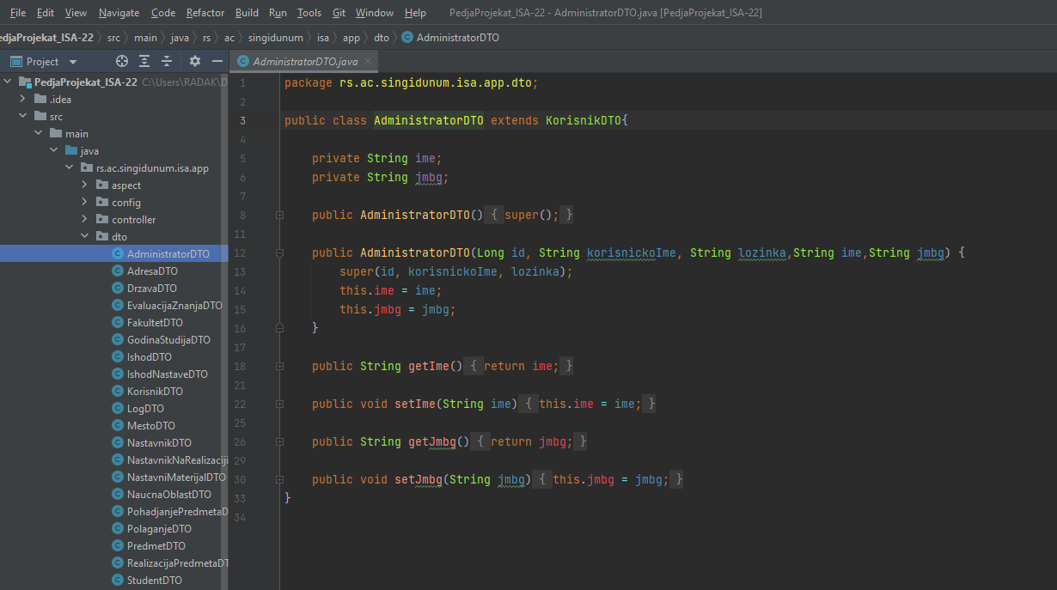
DTO (Data Transfer object)

Slide 9
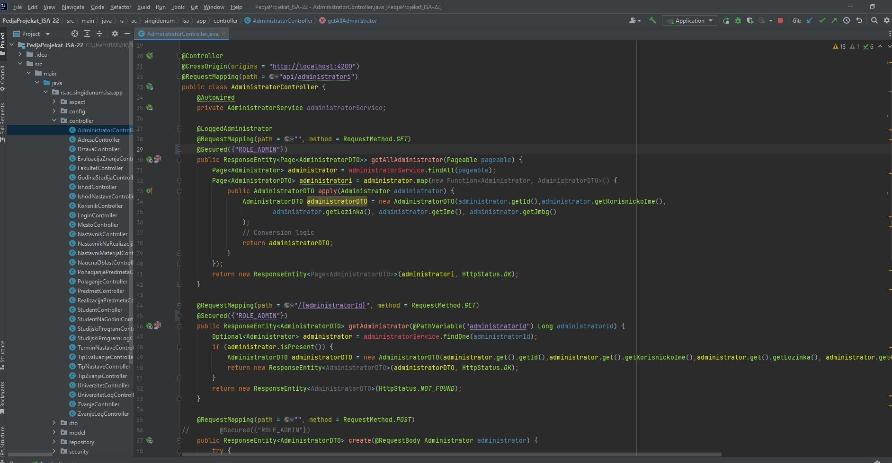
Controller (Obrada REST API zahteva)

Slide 10
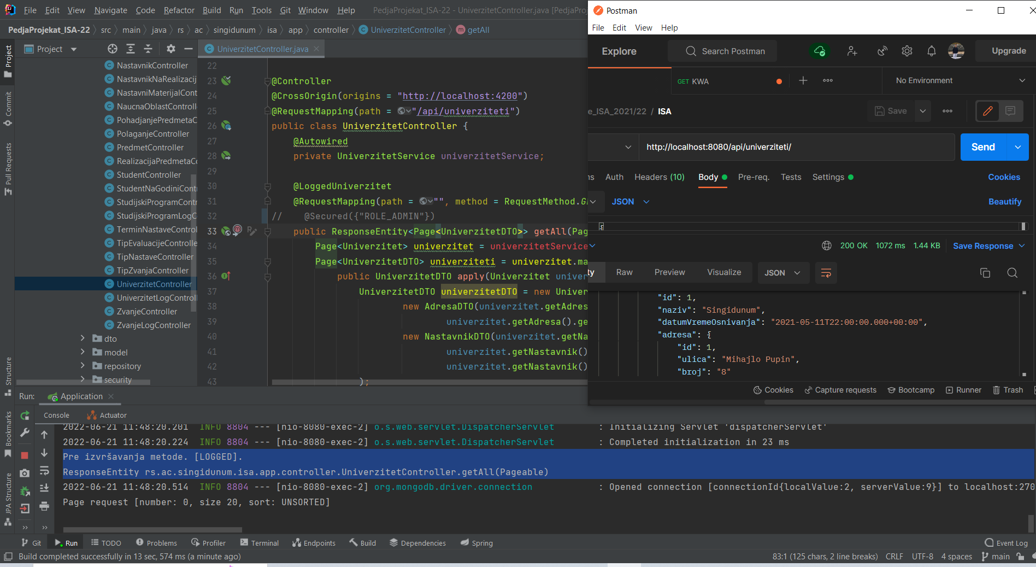
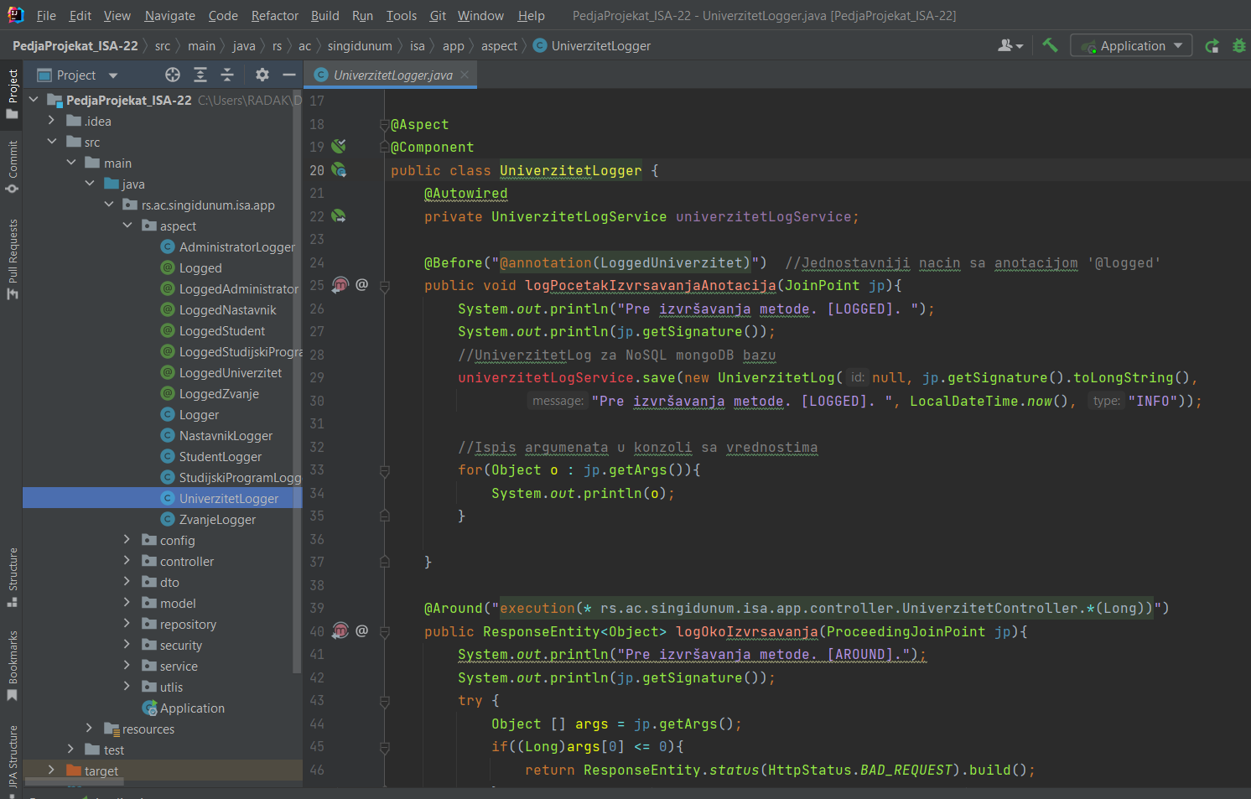
Aspect Oriented Programming Definiše ulazne tačke za izvršavanje tela metode koju navedemo u putanji ili napravimo anotaciju koju koristimo iznad bilo koje metode.

Slide 11
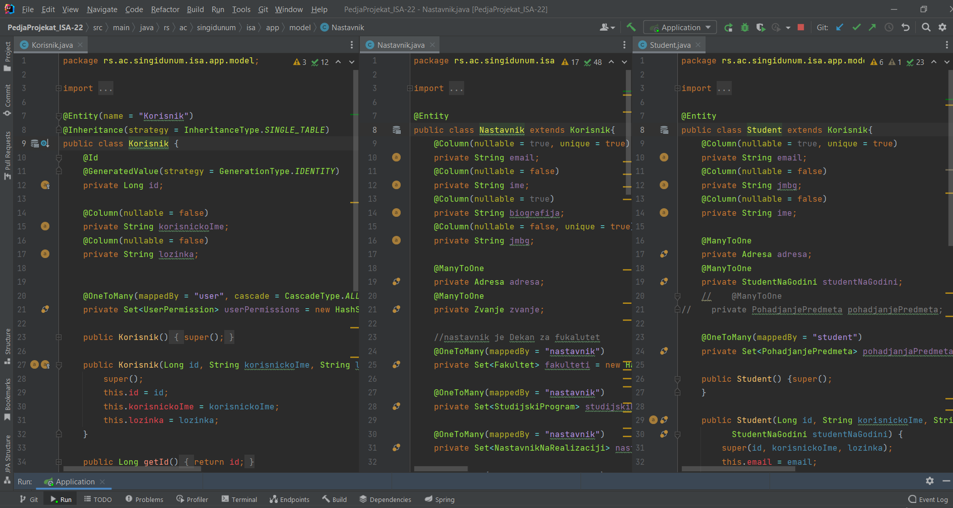
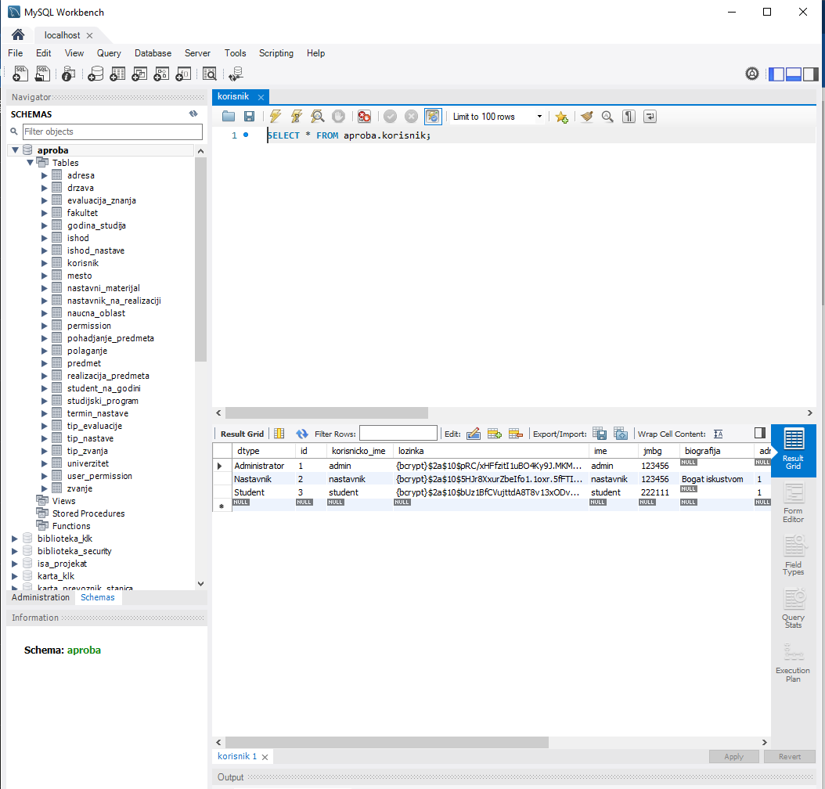
Korisnik (Nasleđivanje po principu SINGLE_TABLE)

Slide 12
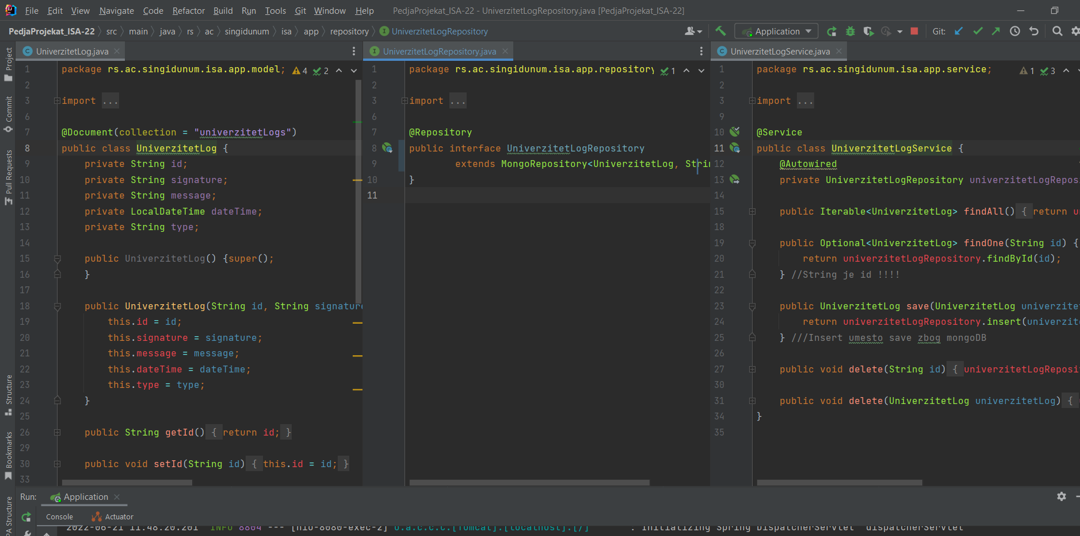
Zapisivanje Log poruka u NoSQL bazu - MongoDB

Slide 13
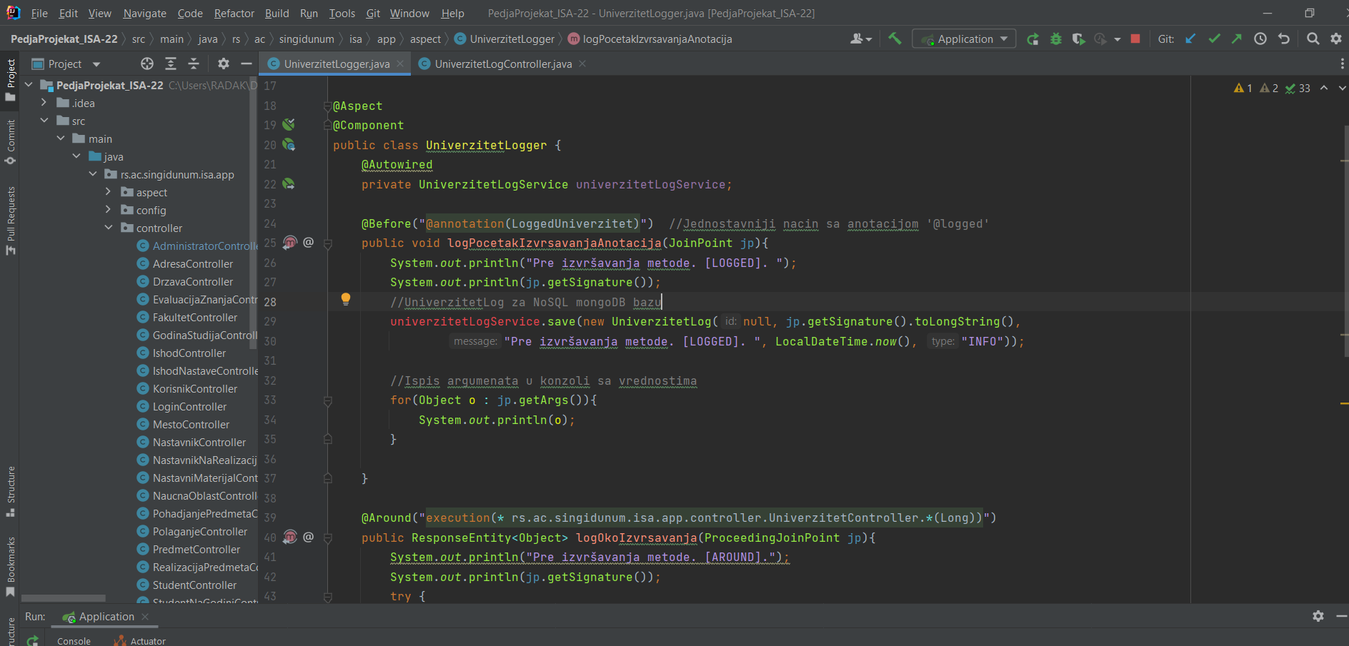
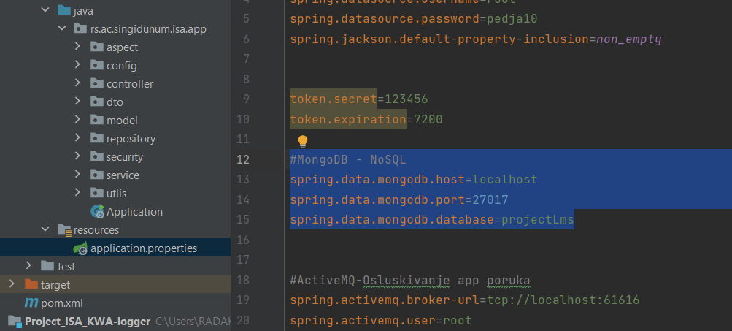
Log podatke definisemo u Aspektu u anotiranoj metodi za koju će se log podaci poruke ispisati pre nego što se ona izvrši
Potrebna svojstva za setovanje MongoDB baze.

Slide 14
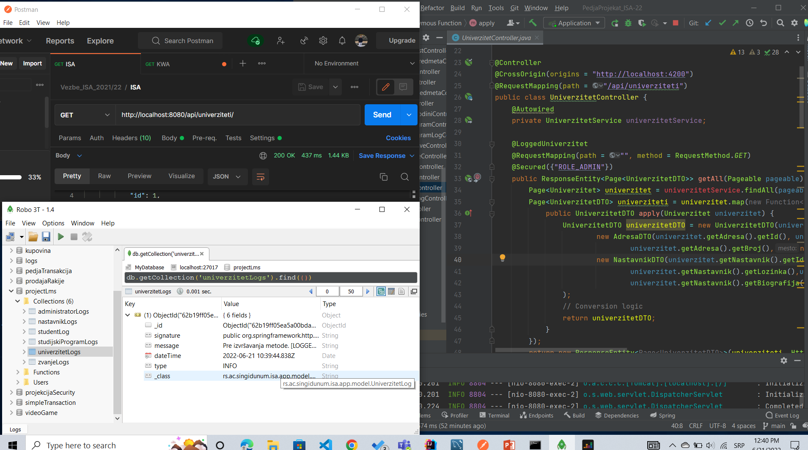
Rezultat izvršavanja metode (Robo3T)

Slide 15
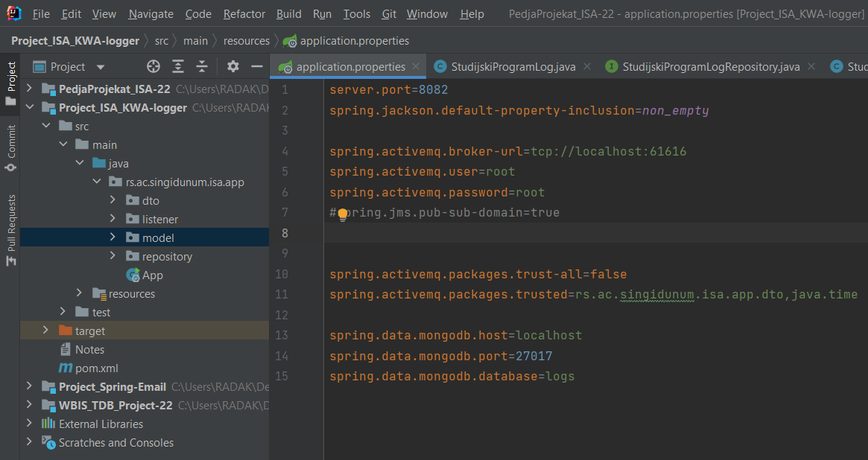
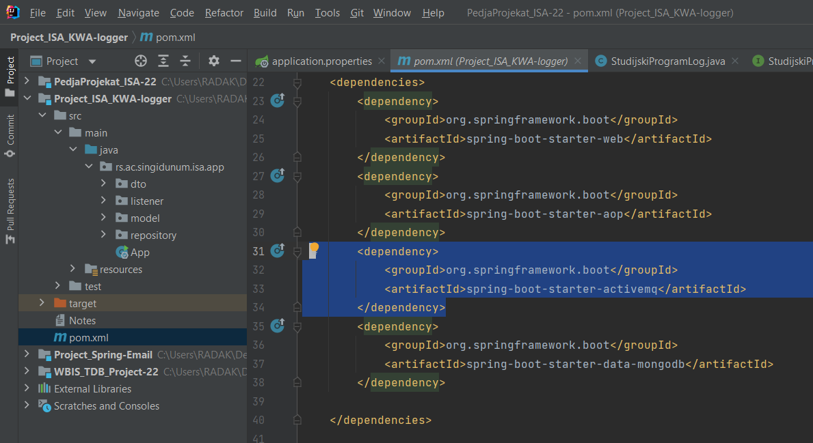
Upotreba ActiveMQ Artemis sistema za osluškivanje poruka

Slide 16
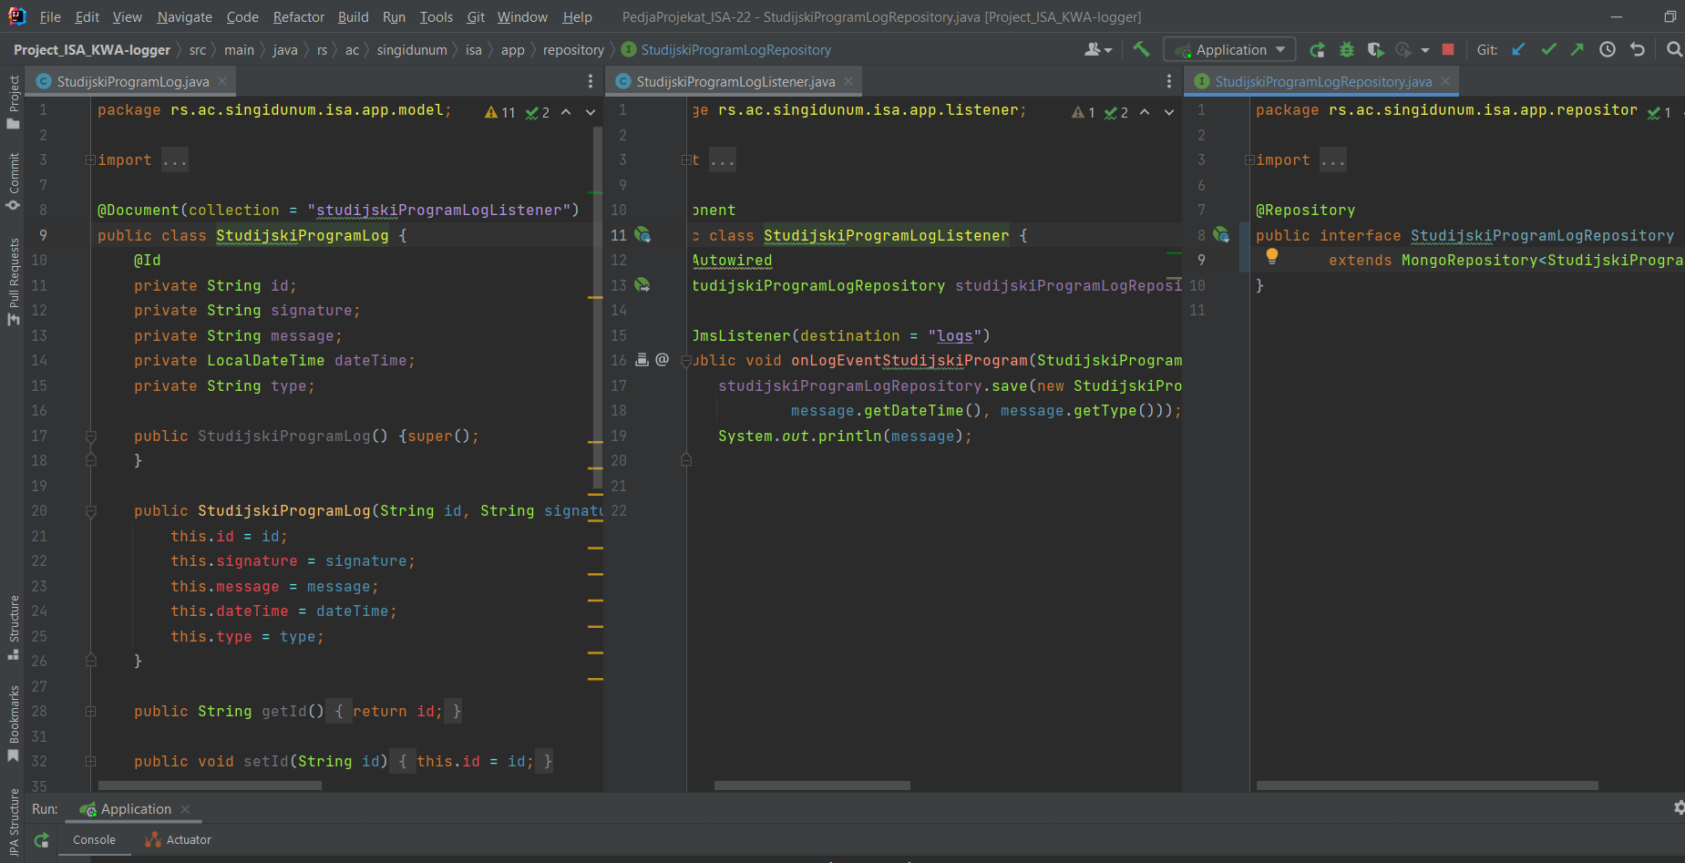
Posebna aplikacija koja sluša na drugom portu

Slide 17
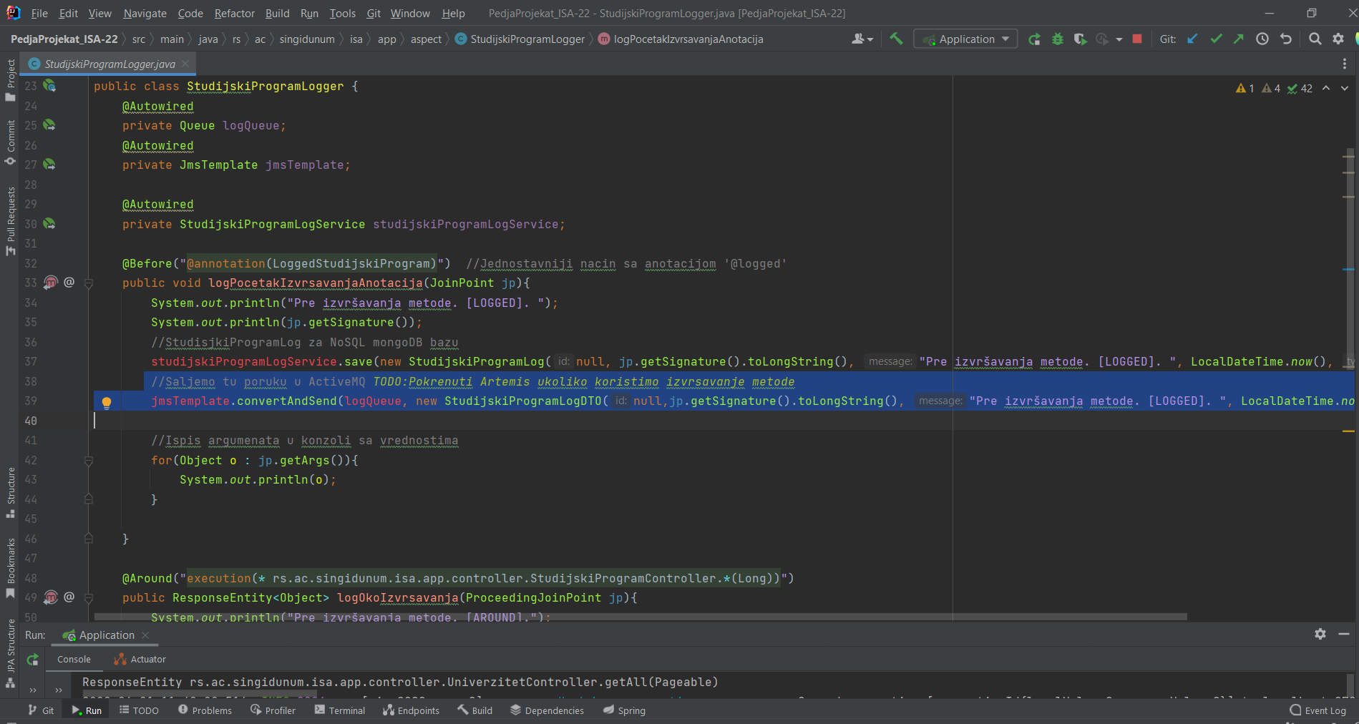
Slanje poruke iz glavne Aplikacije (AOP)

Slide 18
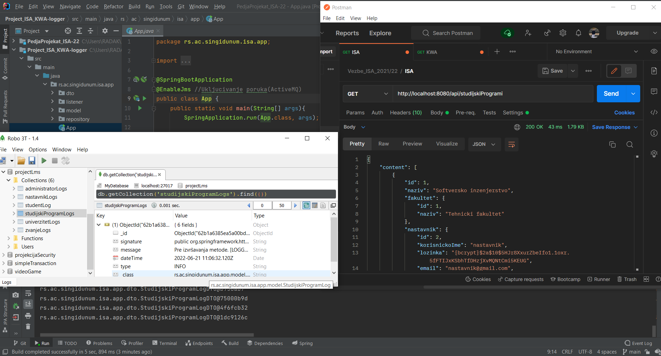
Rezultat osluškivanja poruke nakon poslatog zahteva GET
Takodje poruke se zapisuju u NoSQL bazu podataka-MongoDB

Slide 19
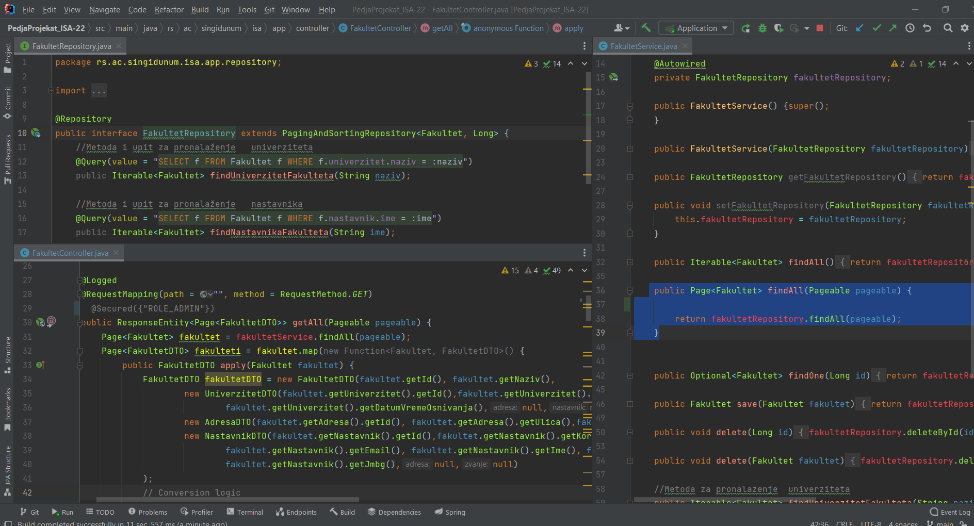
Uvodjenje Paginacije na server Napomena : Značajna promena prilikom dobavljanja svih objekata.

Slide 20
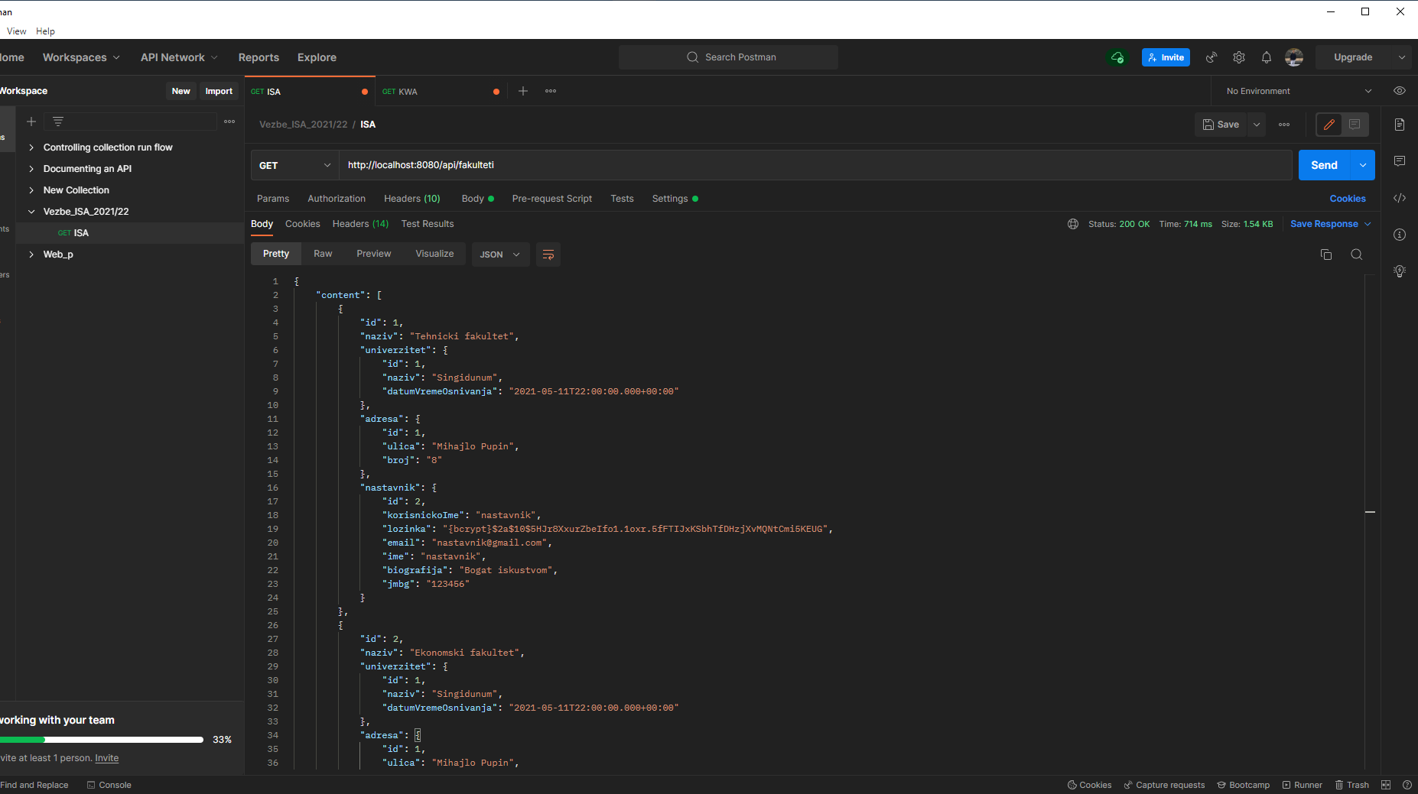
Kako sada izgleda dobavljanje objekata:
*Napomena:
Zbog ovakvog načina potrebno je i na klijentu izmeniti dobavljanje content sadržaja koji nam dolazi iz PaginAndSortingRepository.

Slide 21
Hvala na pažnji!!! Izvolite sa pitanjima!
TIM3:
Nina Ilić
Blagoje Stojsavljević
Predrag Radak

